Slide 1
Муниципальное бюджетное дошкольное образовательное учреждение
Детский сад «Колобок», г. Петухово, Курганской области, ул. 9 Мая, д. 12,
тел. 8 (35235) 2-40-03, email: mdou_kolobok1@mail.ru
Конкурс: «Слайд – мастерство»
Номинация: «Слайд – лекция»
(соответствует ФГОС ДО)
Тема: «Я здоровье сберегу, сам себе я помогу!»
(для детей старшего дошкольного возраста)
Автор: воспитатель по физической культуре
Елена Николаевна Щербакова

Slide 2
Задачи: здоровье и его отличия от болезни; вырабатывать стремление всегда быть здоровыми, уметь избегать контактов с больными детьми, уметь быстро поправить своё здоровье – помочь себе самому; показать значимость полезных привычек для укрепления здоровья человека; развивать у детей потребность в соблюдении правил здорового образа жизни.

Slide 3
– Ребята, посмотрите друг на друга, улыбнитесь, скажите самому себе “я люблю учиться и узнавать новое”.
Ребята! Сегодня мы будем говорить о самом дорогом богатстве человека – о здоровье. Наше государство проявляет постоянную заботу о здоровье граждан страны, особенно о здоровье детей.

Slide 4
Взрослые заботятся о том, чтобы вы дети росли здоровыми и счастливыми.
Но, несмотря на все усилия, вы иногда болеете.
– Беречь своё здоровье должен каждый человек.
Наш девиз:
Я здоровье сберегу, Сам себе я помогу!

Slide 5
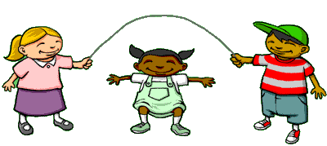
Докажи словечко
Как вы чувствуете себя, когда вы здоровы?
Хорошее настроение; хочется много играть, бегать; хочется читать, писать, что-нибудь рассказывать.

Slide 6
– Как вы чувствуете себя, когда болеете?
Все болит; хочется плакать; не хочется вставать с постели; не хочется есть, пить.

Slide 7
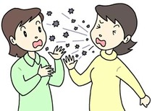
Почему болеют люди? Как вы думаете?
Чаще всего они заражаются от других людей.

Slide 8
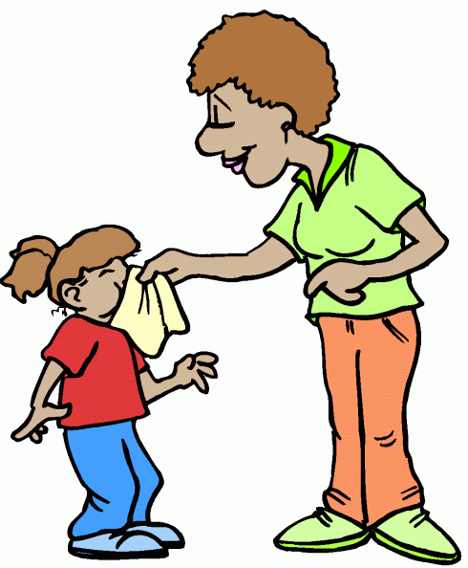
Не понять когда, откуда... Заболели мы - простудой Все испачкали платки Мы лечились, как могли, Столько кашляли, сопели Меда столько ложек съели... Так устали... но немножко Подышали над картошкой Ножки парили в горчице Утомились мы лечиться. Постараемся мы впредь Так серьезно не болеть. Закаляться будем чтоб Не напал на нас микроб.
– В этом стихотворении говорится о простуде. Кто может объяснить,
что такое простуда это значит болеть - хворать?

Slide 9
От чего зависит здоровье человека?
От умения вести здоровый образ жизни
От умения избежать контакт с больным человеком
Молодец!
Ошибка!

Slide 10
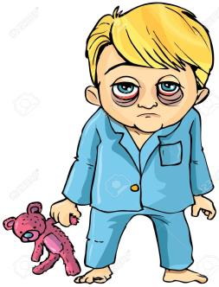
По каким признакам мы определяем больного человека простудой?
Человек отвечает невпопад, вялый.
Слезятся глаза, насморк, «горят» щеки.
Молодец!
Ошибка!

Slide 11
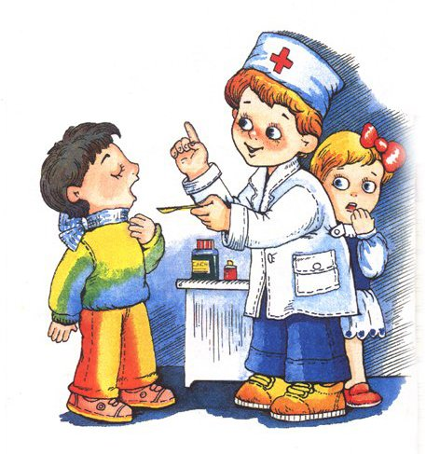
Как должны поступать больные люди, чтобы не заражать других?
Вызвать врача на дом. Лежать дома и лечиться до полного выздоровления.

Slide 12
А теперь, попробуйте ответить на вопрос, что такое здоровье?
Это когда ничего не болит. Когда человек весёлый, радостный, бодрый, энергичный. Когда человек хорошо ест.

Slide 13
“Здоровье – это состояние полного психического, физического и социального благополучия.”

Slide 14
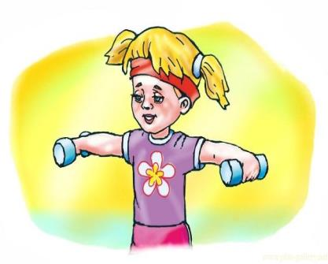
Как вы считаете, что очень важно для сохранения вашего здоровья?
Выполнять режим дня.
Делать по утрам зарядку

Slide 15
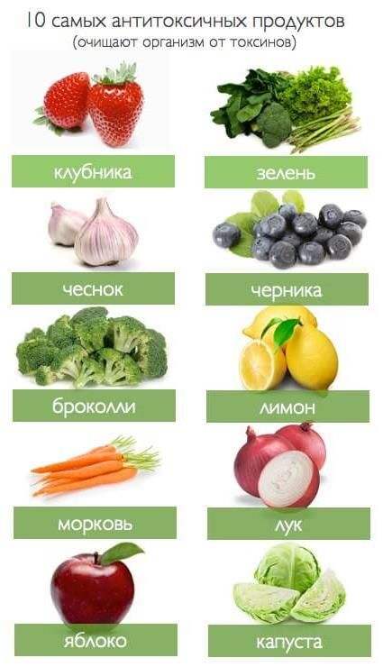
Есть полезную пищу
Укреплять иммунную систему.

Slide 16
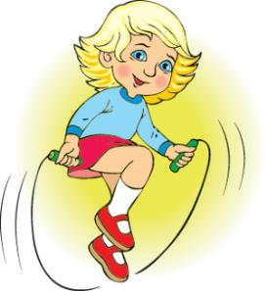
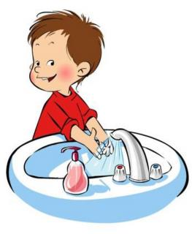
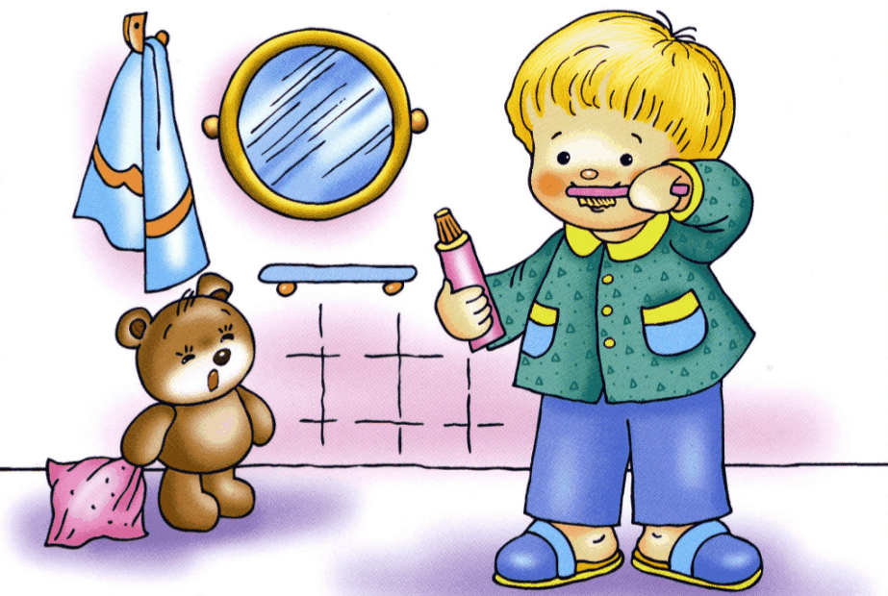
Много двигаться.
Мыть много раз в день руки.
Чистить два раза в день зубы.

Slide 17
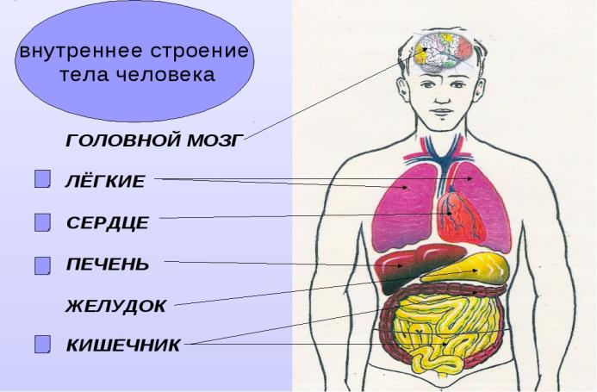
Ребята, надо постоянно следить за своим здоровьем и как можно дольше оставаться здоровыми, хотя это нелегко!
Наш организм состоит из многих органов. Когда человек болеет, у него болят именно эти органы. Назовите их?
Сердце, лёгкие, мозг, глаза, уши, печень, почки.

Slide 18
Работа с пословицами и поговорками.
Ребята! Здоровье всегда волновало всех людей. Свой опыт, о том, как сберечь здоровье, они передавали из поколение в поколение. Надо достать из мешочка листочек с пословицей и объяснить её.
Здоровому – всё здорово. Здоровью цены нет. Здоровье не купишь. Береги платье с нову, а здоровье смолоду. Здоровье всего дороже, здоровье дороже богатства. Труд – здоровье, лень – болезнь.

Slide 19
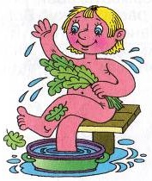
Продолжи пословицу «В здоровом теле…»
Здоровый дух
Богатырская сила
Молодец!
Ошибка!

Slide 20
Игра Помоги себе сам»
Цель: выяснить, какие действия человека относятся к ЗОЖ
Соблюдать чистоту
Ссориться с друзьями
Лениться
Ходить зимой без шапки
Ошибка!
Молодец!

Slide 21
Какие действия человека относятся к ЗОЖ?
Делать зарядку
Мало двигаться
Простужаться
Грустить
Ошибка!
Молодец!

Slide 22
Какие действия человека НЕ относятся к ЗОЖ?
Заниматься спортом
Мыть руки
Закаляться
Есть много сладкого
Ошибка!
Молодец!

Slide 23
Подведение итогов: вы хорошо справились с заданием. Теперь я вижу, что вы здоровые ребята. А для того, чтобы сохранить свое здоровье необходимо вести здоровый образ жизни.
Давайте выделим основные правила здорового образа жизни.
“Я здоровье сберегу, Сам себе я помогу!”
Правила здорового образа жизни:
1. Правильное питание;
2. Сон;
3. Активная деятельность и активный отдых;
4. Отказ от вредных привычек.

Slide 24
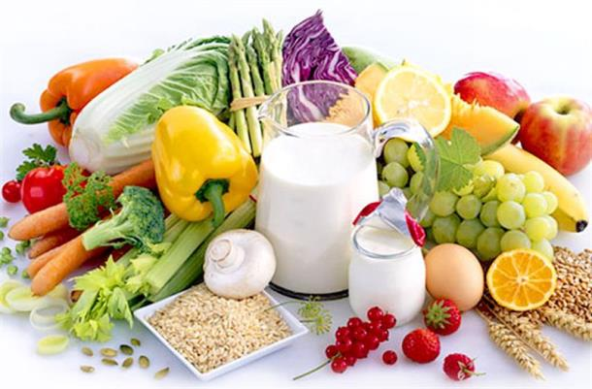
Остановимся на каждом пункте отдельно.
Правильное питание — основа здорового образа
Снижается заболеваемость, улучшается психологическое состояние детей, поднимается настроение, а самое главное — повышается работоспособность.

Slide 25
Сон.
Положительно влияет на организм человека. Много споров вокруг того, сколько же надо спать человеку? Раньше утверждалось, что ребенок - 10-12 часов, подросток – 9-10 часов, взрослый – 8 часов. Сейчас многие приходят к мнению, что это все индивидуально, некоторым нужно побольше, некоторым поменьше. Но главное – человек не должен чувствовать усталость после сна и быть бодрым весь день. От сна мы всегда переходим к активной деятельности. Наше здоровье очень здорово зависит от того как мы работаем и отдыхаем. Не зря говорят: «Здоровому всё - здорово». Третья составляющая здорового образа жизни, это…

Slide 26
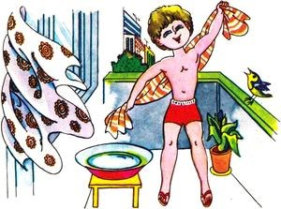
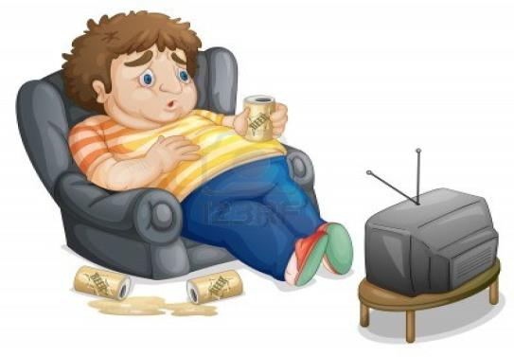
Активная деятельность и активный отдых.
Статистика: сидячий образ жизни – это одна из ведущих 10-и причин смерти и инвалидности во всем мире. Дефицит физической активности – это причина 2-х миллионов смертей в год. Менее 30% молодежи ведет активный образ жизни, достаточный для того, чтобы в будущем сохранить свое здоровье.

Slide 27
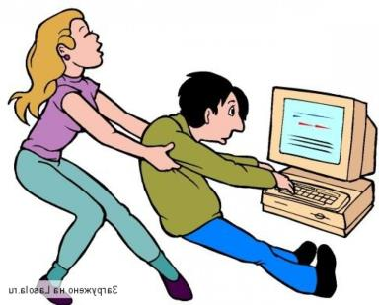
Хочется особо остановиться на работе за компьютером.
ОСНОВНЫЕ ВРЕДНЫЕ ФАКТОРЫ, ДЕЙСТВУЮЩИЕ НА ЧЕЛОВЕКА ЗА КОМПЬЮТЕРОМ
сидячее положение в течение длительного времени;
воздействие электромагнитного излучения монитора;
утомление глаз, нагрузка на зрение;
перегрузка суставов кистей;
стресс при потере информации.

Slide 28
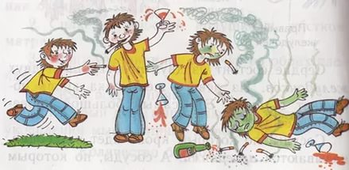
Переходим к одному из главных составляющих здорового образа жизни.
Отказ от вредных привычек.
КУРЕНИЕ
АЛКОГОЛИЗМ
НАРКОМАНИЯ

Slide 29
Почему здоровье – самый ценный дар человеку? – Теперь, когда мы знаем смысл народных мудростей, давайте подведем итог: что значит слово “Здоровье” и, какого человека можно назвать здоровым.
Здоровье – это состояние полного физического, психического и социального благополучия, а не просто отсутствие болезней или физических дефектов.
Здоровый человек это человек не только со здоровым телом, но и человек, у которого замечательное настроение и хорошие отношения с окружающими людьми.
– Почему плохо болеть? – Кто будет помогать вам в сохранении здоровья?

Slide 30
В ЗАКЛЮЧЕНИИ НЕМНОГО ПОИГРАЕМ.
Вам, мальчишки и девчонки,
Приготовили советы мы.
Если наш совет хороший,
Вы похлопайте в ладоши.
Запомните совет полезный,
Нельзя грызть предмет железный.
Если мой совет хороший,
Вы похлопайте в ладоши.
Постоянно нужно есть
Для зубов для ваших
Фрукты, овощи, омлет,
Творог, простоквашу.
Если мой совет хороший,
Вы похлопайте в ладоши.
На неправильный совет
Говорите: нет, нет, нет.
Не грызите лист капустный,
Он совсем, совсем не вкусный.
Лучше ешьте шоколад,
Вафли, сахар, мармелад.
Это правильный совет?
Зубы вы почистили
И идете спать.
Захватите булочку
Сладкую в кровать.
Это правильный совет?
Вы, ребята, не устали,
Пока МЫ здесь стихи читали?
Был ваш правильный ответ,
Что полезно, а что - нет.

Slide 31
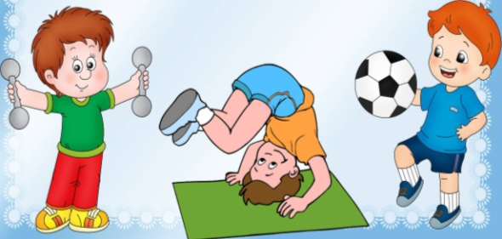
Конкурс «Анаграммы» Записаны в разном порядке буквы. Нужно собрать слово, связанное со
здоровьем.
ЗКУЛЬФИТРАУ , ДКАЗАРЯ , ЛКАЗАКА , ЕНГИАГИ , ЛКАПРОГУ
физкультура
зарядка
закалка
гигиена
прогулка

Slide 32
Давайте сделаем вывод, какие же правила мы будем соблюдать, чтобы быть здоровыми.

Slide 33
Использованная литература:
1. А.С. Батуев. Биология: Человек. – М.: Просвещение, 1994.
Ю.Ф. Змановский “К здоровью без лекарств”, Москва, “Советский спорт”, 1990.
Ю.А. Фролова, г. Тобольск “Вредным привычкам скажем - нет”.
Баль Л. В., Ветрова В. В. Букварь здоровья. – М., 2000.
Детская энциклопедия, т. 7, М., изд-во «Педагогика», 1975.
Ковалько В. И. Здоровьесберегающие технологии.
Козык Н. И. Занятие в «Школе здоровья» // Начальная школа. № 8 – 2006.
7. Обухова Л. А., Лемяскина Н. А. Тридцать уроков здоровья для первоклассников. – М., 2001.

